Slide 1
Донецкий Национальный Медицинский Университет имени Максима Горького Донецкий Республиканский Центр Охраны Материнства и Детства Научно-исследовательский институт репродуктивного здоровья детей, подростков и молодежи.
Понятие и значимость психологического сопровождения женщин в период беременности в условиях распространения новой коронавирусной инфекции соvid-19
Таций Виктория Николаевна, к.псх.н., заведующая Кризисным центром перинатальный психологии и психотерапии ДРЦОМД, главный Республиканский специалист по психологии Министерства здравоохранения ДНР. Есина Наталья Викторовна, практический психолог Перинатального центра г. Макеевки.
Сметанина София Романовна, студентка ДОННМУ ИМЕНИ М. ГОРЬКОГО.

Slide 2
Психологическое сопровождение женщины в период беременности, что это такое, актуально ли это в настоящее время 21века? В чем отличие от предлагаемых услуг психологической помощи и поддержки в школах материнства и группах современных родителей?

Slide 3
В 21 веке, понятие «психологическое сопровождение» включает больше, чем «психологическая помощь и поддержка». В момент, когда женщина узнает о своей беременности, огромное количество чувств может пронестись внутри одновременно. Но это самое начало очень важного и неповторимого внутри. И главная роль отведена женщине, будущей маме. Именно она первая вселенная для ребенка, его основа и с материнской и с психологической стороны. Она является посредником между внешним миром и ребенком, который улавливает ощущения, чувства матери как реакцию на окружающий мир.

Slide 4
За девять месяцев будущей маме много предстоит: необходимо встать на учет в женскую консультацию, нужно пройти обследования. И неделя за неделей ждать появление малыша на свет. Но, к сожалению, часто так бывает, что интенсивный темп жизни, чрезвычайно насыщенная информационная среда, высокий уровень ежедневного стрессогенного воздействия могут негативно отразиться на состоянии женщины в период беременности. И вместо положительных эмоций, женщины испытывают чувство тревожности, страха которые не дают в полной мере расслабиться и наслаждаться беременностью.

Slide 5
Женщина становится очень чувствительна и порой, раздражительна, она гораздо острее, чем прежде реагирует на окружающий мир, иногда с трудом справляется с собой. Есть женщины, которые при беременности совершенно меняют свои привычки, у других все остается без изменений. Тревожность часто очень мешает женщине в период беременности жить, находится в «здесь и сейчас». А приближение срока родов усиливает тревожность и страх.

Slide 6
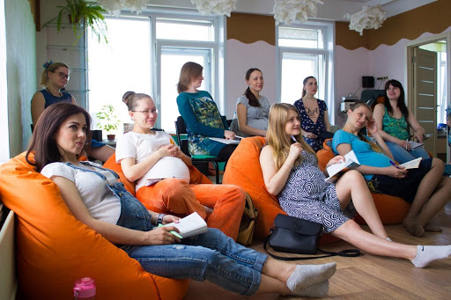
В связи с этим огромное значение имеет подготовка беременной к процессу родов. Тело женщины устроено природой для вынашивания и рождения ребенка. Организм начинает естественную подготовку к родам уже с начала беременности и к моменту родов в норме он полностью готов к рождению малыша. Но гораздо лучше, когда женщина готовится к родам не только на физическом, но и на психологическом уровне. Ведь, ничего так не пугает женщину, как неизвестность.

Slide 7
Поэтому, готовясь к родам, необходимо узнать о физиологических и психологических аспектах беременности и родов, а также о том, в чем и когда заключается активное участие в родах женщины, методы релаксации, как научиться преодолевать страх. Кроме того, психологическая подготовка к родам имеет огромное значение для формирования гармоничных отношений между родителями и ребенком.

Slide 8
Важнейшим условием нормального как эмоционального, так и физического развития ребенка является формирование чувства привязанности между ребенком и мамой.
Исследователями доказано: чем выше психологическая готовность будущей мамы к родам, тем лучше они проходят.
Подготовленные женщины вовремя приезжают в роддом, уловив первые признаки начала родовой деятельности. Они активны, внимательны на всех стадиях родового процесса, не тратят зря силы, настроены на помощь своему ребенку.

Slide 9
Психологическая готовность к родам оказывает позитивное влияние и на последующий период: уже родильницы хотят находиться вместе со своим ребенком в послеродовой палате, успешней налаживают кормление грудью. Таким образом, течение и безопасность родов, уровень болевых ощущений во многом определяется настроением женщины, степенью ее психологической готовности к процессу родов, к материнству и ее поведением, владение эффективными приемами расслабления.

Slide 10
Психопрофилактическую работу с беременными необходимо рассматривать с учетом всего сложнейшего многоуровневого комплекса происходящих процессов. Большое значение имеют все компоненты подготовки к родам: -формирование материнской доминанты, -позитивный эмоциональный настрой женщины на роды, -владение ею устойчивыми навыками саморегуляции.

Slide 11
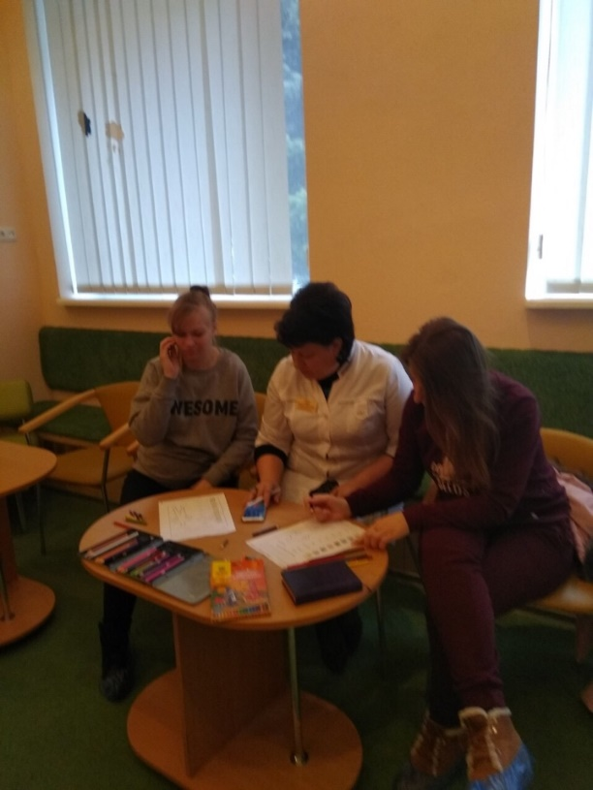
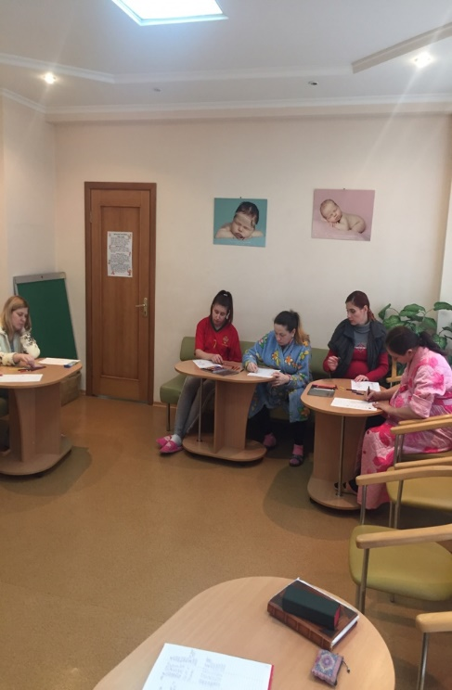
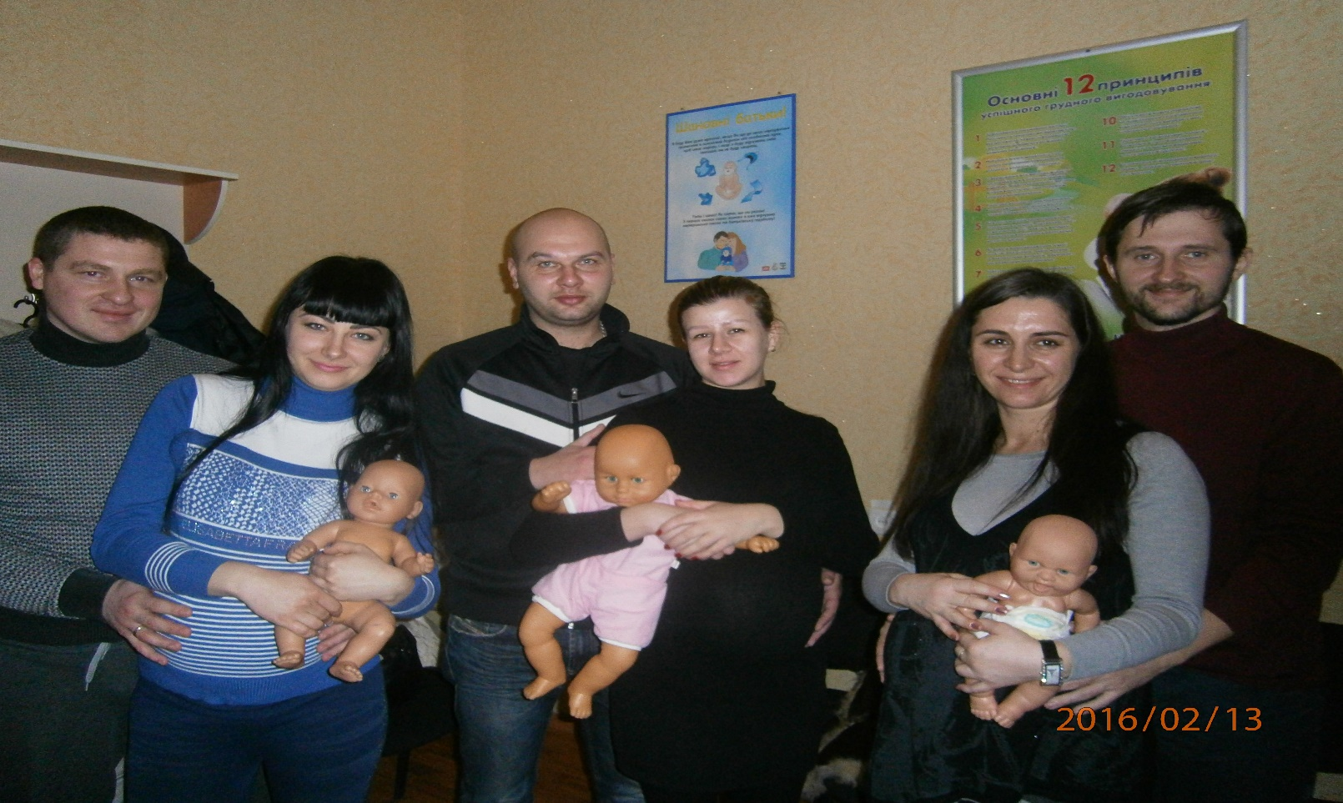
На базе ДРЦОМД психологами отделения Кризисного центра перинатальной психологии и психотерапии разработана программа, и на ее основе курсы занятий для будущих родителей « Вишенка» и « Планета Семья». С апреля 2020 года курсы проводятся в режиме формата онлайн в связи с COVID. Курсы занятий предусматривают: - семейно-ориентированный подход к психологическому сопровождению беременных, - предполагает решение задач поддержки женщин и ее адаптации в период беременности,
подготовка супружеской пары к изменениям, связанным с появлением нового члена семьи,
формирование осознанной родительской позиции и компетентности. Курс занятий рассчитан на групповую работу с беременными женщинами, а также супружескими парами в ожидании рождения ребенка.

Slide 12
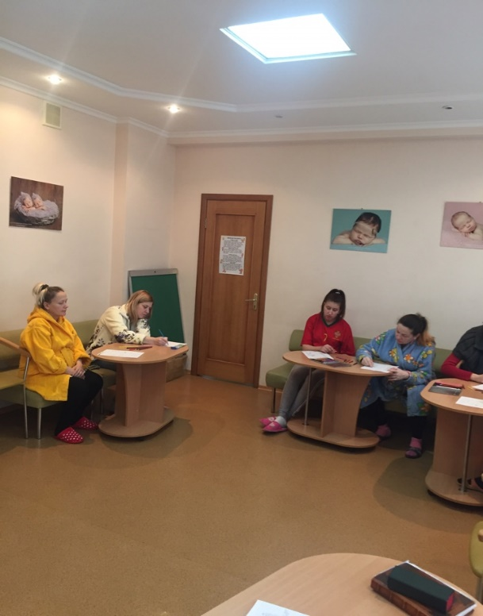
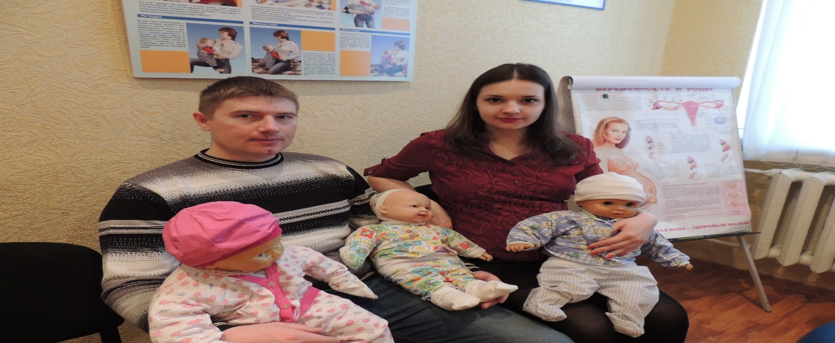
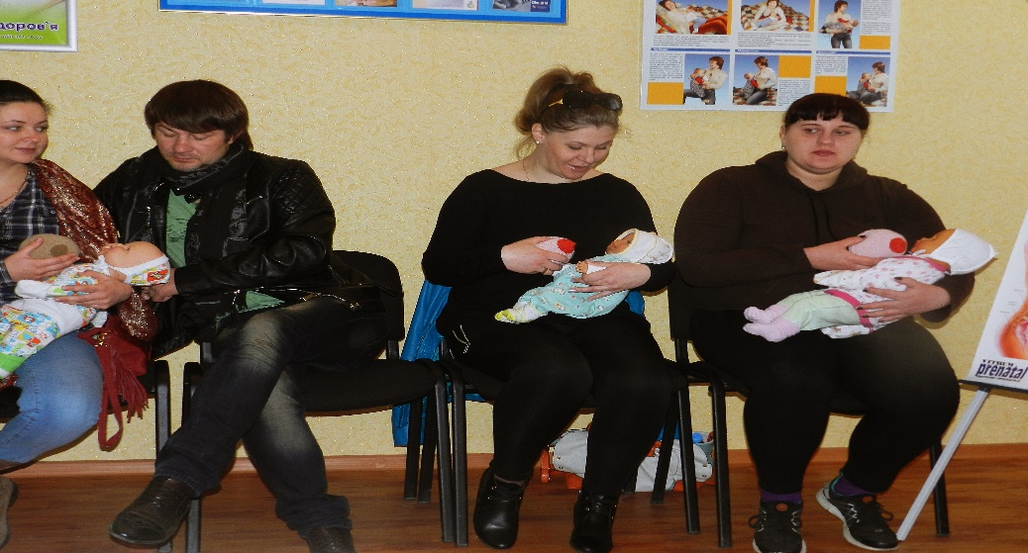
По окончанию каждого курса проводился опрос, где предлагалось ответить на следующие вопросы:
- Какие ощущения испытываете сейчас, и по окончанию курса? - Как изменились Вы со времени первого занятия? - Было, что важное или полезное в групповой работе? - Если было, то что?
- Готовы ли работать над своими родительскими знаниями и умениями после рождения ребенка?
- Оцените по «5» бальной системе себя в групповой работе и Вашего наставника.

Slide 13
Анализ ответов показал, что после прохождения курса «Вишенка» у женщин снижается тревожность, они становятся более уверенные в себе, четко структурируют информацию, и после курса «Планета семья» супруги готовы работать над своей родительской компетентностью, а также с удовольствием рекомендуют будущим родителям посещение данных курсов. Более осознано подходят к теме родительства и к последующему планированию очередной беременности, что является важным вкладом в профилактику абортов.

Slide 14
Выводы:
Таким образом, психологическую готовность следует рассматривать как целый комплекс:
- готовлю тело, присутствуют знания, уравновешенные эмоции и чувство поддержки будущим родителям.
Все эти составляющие переплетаются между собой:
- невозможно помочь своему телу, не получив знаний об этом; - невозможно победить страхи, не имея информации о процессе родов или считая свое будущее неопределенным; - трудно настроиться на роды, если присутствует тревожность. Готовясь по одному из предложенных параметров, женщина делает значительный вклад в подготовку другого. И конечно, главными помощниками в этом деле являются врачи, психологи, а также близкие люди, находящиеся рядом.

Slide 15
Спасибо за внимание!
Наши контакты :
071-306-00-44 ; 071-364-78-62.

